Slide 1
Lector de psicopatologías “Depresión”
Grupo #5
Integrantes:
Joel Arguello
Cesar Loor
Josue Villavicencio

Slide 2
Introducción
Debido a que cada cita del cliente va por tiempo este programa va enfocado en el análisis de lectura de psicopatologías enfocada en la depresión mediante la lectura textos. El programa va creado en lenguaje C usando el IDE Dev C++ nos ayuda a conseguir un nivel de depresión aproximado que sirva de apoyo para el psicólogo para dar un soporte y atender al paciente, logrando conseguir una mayor atención y ayudar tanto al psicólogo como al paciente en el proceso médico. Facilitando al profesional con un programa el cual agilice y sea beneficioso en su trabajo y logre disminuir el tiempo de atención y dar una atención más ágil y eficaz.

Slide 3
Planteamiento del problema
¿Cómo podría ayudar un software que identifica a través de la escritura el estado de trastorno depresivo o somático? En la actualidad la depresión ha tomado mayor visibilidad entre la población, incentivándolos a cuidar más de su salud mental y darle la debida importancia. Esta es la base desde donde se formula crear un software que, a través de la escritura, detección de textos y patrones de escritura, permita y ayude dar un nivel aproximado de depresión regido por lineamientos que previamente nos da el psicólogo que va de la mano con el proyecto, logrando así ayudar a los psicólogos a una revisión más rápida. Todo esto es un aproximado ya que la ciencia de la psicología no es completamente acertada

Slide 4
Justificación
Nuestra propuesta para lograr la creación de este proyecto, es ayudar a los profesionales psicólogos para poder ayudar y agilizar su trabajo en un aspecto que es la depresión, por lo cual nuestro programa se compone de un lector de textos el cual analiza e indica un posible nivel de depresión.

Slide 5
Objetivos
Objetivo General
Desarrollar un programa en DevC++, en el cual por medio de patrones e interpretaciones que se presenten en un texto hecho desde nos de un posible nivel de depresión, así como posibles síntomas de depresión somatizada y anímica.
Objetivos Específicos
Desarrollar una interfaz dinámica amigable con el cliente.
Generar un registro del paciente, escrito por el médico.
Detectar un nivel aproximado de depresión.
Realizar pruebas caja blanca, caja negra y reporte de errores de funcionalidad para verificar si se cumplen los requisitos especificados por el cliente.

Slide 6
Alcance
El siguiente proyecto tiene como objetivo la implementación de lector de textos el cual permitirá agilizar y utilizar de mejor manera el tiempo del psicólogo al dar diagnósticos con referencia a la enfermedad de mental “Depresión”.
El sistema ayudará en los consultorios de los psicólogos mejorando el tiempo en el que pueden estar con el paciente ya que como es sabido cada cita va por tiempo, con esta herramienta el psicólogo podrá tener unos minutos más que serán de esencial ayuda para la receta/tratamiento. Debemos tener en cuenta los siguientes aspectos:
● Gestor de usuarios, lo que incluye, un panel para agregar, eliminar y revisar usuarios registrados.
● Dar una breve descripción de la situación mental del paciente.
●Identificar síntomas que se vinculen con respecto a la depresión somatizada y anímica.

Slide 7
Ideas a defender
Desarrollar nuestro proyecto de acuerdo a la información impartida por la ingeniera de la asignatura, sobre los tipos de metodología, planteamiento de los requisitos funcionales y no funcionales, desarrollo de la matriz de marco y usuario y perfil de proyecto. Será necesario conocer estos temas principalmente, ya que nos ayudará a guiarnos y profundizar de manera más óptima nuestro estudio de caso designado, y así ser aceptado frente al público en general
También se defenderá las diferentes estructuras de programación aprendidas y el trabajo en equipo para el desarrollo de este proyecto, ya que el objetivo se centra en lograr que el programa pueda tener la menor cantidad de líneas de código y a la vez cumpla con todas las necesidades del usuario, para que el usuario pueda comprender su funcionamiento y así también recibir las sugerencias por parte del mismo sobre los posibles cambios para que funcione correctamente

Slide 8
Resultados esperados
Como resultado de este proyecto se espera tener una buena aceptación por parte de los psicólogos que usen el programa. Que el diagnóstico dado por la aplicación tenga una muy buena aproximación al resultado dado por un psicólogo. En relación al código y performance, dependerá del computador usado, aun así, será limitado a una cierta cantidad de palabras para no exagerar el consumo de recursos del computador y así pueda tener un excelente funcionamiento.

Slide 9
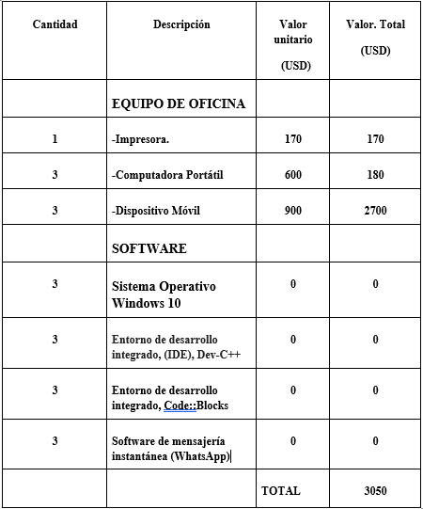
Viabilidad

Slide 10
Humana
Tutor Empresarial
Lic. Psicologia Alan Granja
Tutor Académico
Ing. Jenny Ruiz
Estudiantes
· Joel Arguello
· Josué Villavicencio
· Cesar Loor

Slide 11
Tecnologia
Hardware: Para la creación de este proyecto vamos a utilizar diferentes computadoras portátiles las cuales nos servirán para ir creando los códigos que debe llevar el programa, realizar las pruebas unitarias, verificar y corregir los errores que puedan surgir de las mismas, se verá con las instalaciones necesarias para el programa no posea ningún inconveniente, de igual manera se revisará constantemente a través de otros dispositivos de administrador el sistema para ver y corregir errores que puedan existir

Slide 12
Software
Para desarrollar el código del aplicativo, los integrantes del grupo utilizaran diferentes entornos de desarrollo integrado tales como Dev-C++, esto depende de cómo se acomode el desarrollador para ir ejecutando el código de acuerdo a las necesidades que haya solicitado el usuario, por otra parte el sistema operativo que se utilizará será Windows 10, para que pueda servir de manera correcta las aplicaciones de la portátil así como también contaremos con un software de mensajería instantánea (WhatsApp) para la interacción entre los desarrolladores.

Slide 13
Bibliografia
Betancourt, D. (2022, 10 enero). 5W2H para la Planificación: ¿Qué es y cómo se hace? Ingenio Empresa. Recuperado 25 de diciembre de 2021, de https://www.ingenioempresa.com/5w2h/
Psicología - Concepto, origen, ramas y objetivos. (s. f.). Concepto. Recuperado 10 de diciembre de 2021, de https://concepto.de/psicologia-3/
CIE-11 para estadísticas de mortalidad y morbilidad. (s. f.). CIE. Recuperado 24 de diciembre de 2021, de https://icd.who.int/browse11/l-m/es#/http%3a%2f%2fid.who.int%2ficd%2fentity%2f1563440232
Alan Granja, comunicación personal, 24 de diciembre de 2021)
Alan Granja, comunicación personal, 31 de enero de 2022)
colaboradores de Wikipedia. (2020, 18 diciembre). Dev-C++. Wikipedia, la Enciclopedia
libre. Recuperado 31 de enero de 2022, de https://es.wikipedia.org/wiki/Dev-C%2B%2B

Slide 14
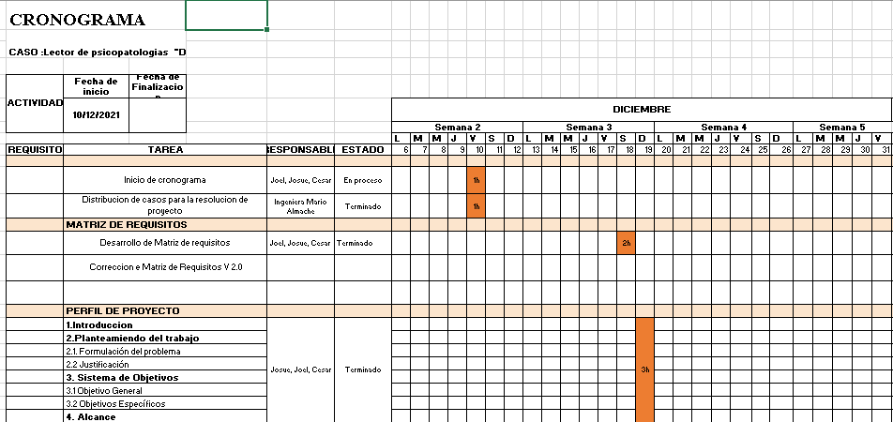
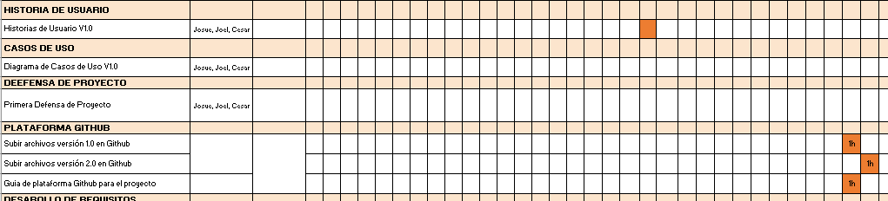
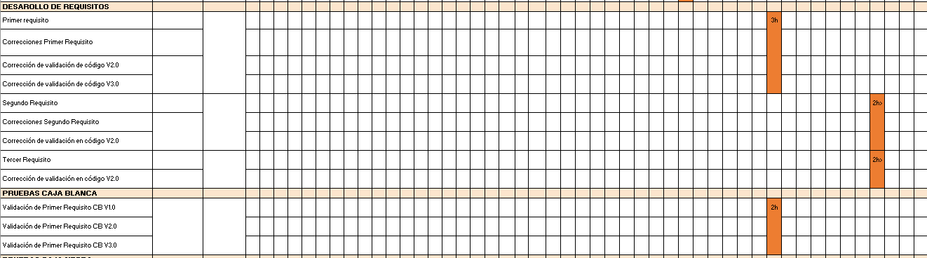
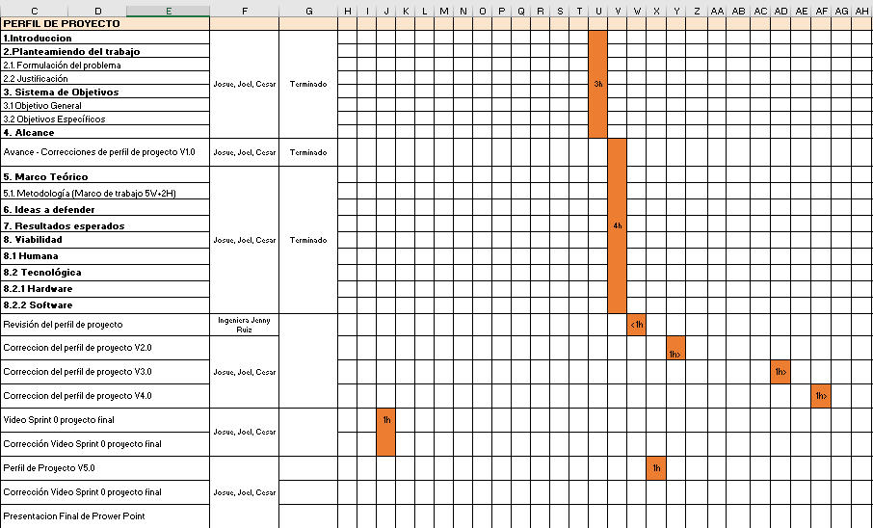
Cronograma

Slide 15
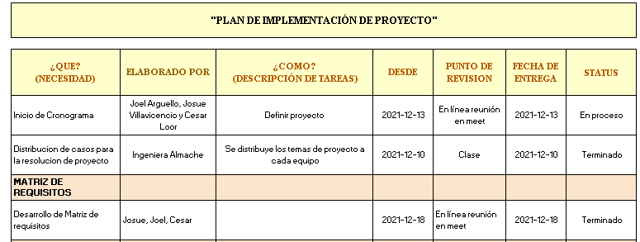
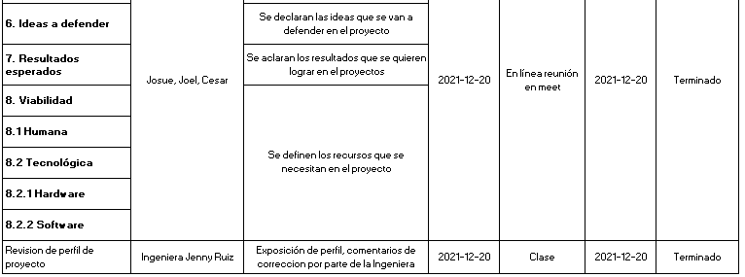
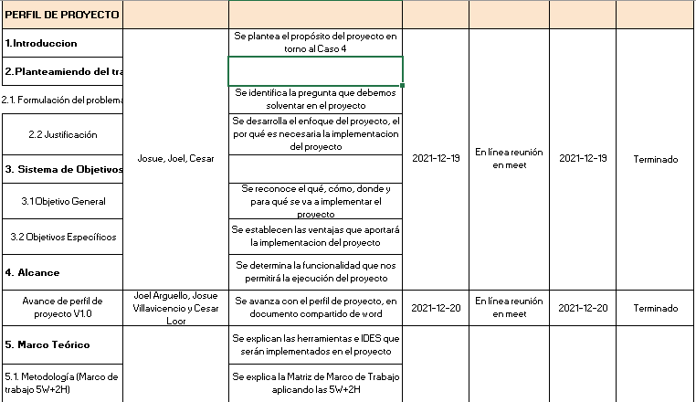
Plan de implementación de proyecto

Slide 16
